Slide 1
2021 Mexican Stata Conference
Virtual
Mapas y matrices de indicadores censales de población y vivienda
Maps and matrices on population and housing census indicators
Expositor:
Juan Francisco Islas
Escuela Superior de Economía
Instituto Politécnico Nacional
October 14

Slide 2
El Censo de Población y Vivienda 2010 y 2020
En este trabajo se emplean las muestras de personas del Censo de Población y Vivienda levantado en México en los años 2010 y 2020 por el Instituto Nacional de Estadística y Geografía (INEGI) cuyo objetivo principal realizar el conteo de la población residente del país, así como la información sobre su estructura y principales características socioeconómicas, culturales y de migración, además de su distribución en el territorio nacional; del mismo modo, obtener conteo del total de viviendas y sus características.

Slide 3
Las muestras
 | 2010 |  | 2020
Estado | Muestra | Población | Muestra | Población
1 Aguascalientes | 69,804 | 1,178,800 | 95,983 | 1,421,198
2 Baja California | 92,554 | 3,123,385 | 79,047 | 3,739,797
3 Baja California Sur | 31,914 | 633,854 | 46,248 | 793,424
4 Campeche | 61,756 | 816,916 | 85,111 | 926,858
5 Coahuila | 181,343 | 2,739,691 | 221,346 | 3,137,032
6 Colima | 66,508 | 647,654 | 61,125 | 728,300
7 Chiapas | 966,027 | 4,788,162 | 1,270,527 | 5,524,506
8 Chihuahua | 282,926 | 3,390,459 | 312,925 | 3,725,058
9 Ciudad de México | 353,030 | 8,783,909 | 276,007 | 9,159,393
10 Durango | 202,250 | 1,624,841 | 255,524 | 1,821,279
11 Guanajuato | 340,991 | 5,474,270 | 419,018 | 6,144,449
12 Guerrero | 719,037 | 3,380,094 | 738,095 | 3,525,695
13 Hidalgo | 328,266 | 2,674,391 | 503,228 | 3,075,237
14 Jalisco | 637,439 | 7,323,176 | 786,354 | 8,303,835
15 México | 927,057 | 15,123,304 | 1,228,485 | 16,943,627
16 Michoacán | 540,337 | 4,348,993 | 710,181 | 4,728,162
17 Morelos | 152,689 | 1,769,804 | 240,423 | 1,961,694
18 Nayarit | 114,611 | 1,075,926 | 183,780 | 1,226,179
19 Nuevo León | 276,098 | 4,641,903 | 336,666 | 5,768,781
20 Oaxaca | 1,573,719 | 3,784,250 | 1,938,379 | 4,113,433
21 Puebla | 963,016 | 5,778,539 | 1,280,682 | 6,567,595
22 Querétaro | 109,080 | 1,825,636 | 148,019 | 2,362,209
23 Quintana Roo | 71,742 | 1,319,485 | 77,922 | 1,852,929
24 San Luis Potosí | 272,907 | 2,574,788 | 361,548 | 2,815,438
25 Sinaloa | 128,457 | 2,760,401 | 165,993 | 2,986,880
26 Sonora | 260,964 | 2,632,996 | 263,386 | 2,924,652
27 Tabasco | 104,214 | 2,236,189 | 156,236 | 2,397,125
28 Tamaulipas | 208,089 | 3,254,638 | 249,967 | 3,518,497
29 Tlaxcala | 259,858 | 1,180,714 | 346,580 | 1,340,912
30 Veracruz | 1,021,875 | 7,626,403 | 1,406,223 | 8,046,861
31 Yucatán | 398,578 | 1,952,423 | 475,312 | 2,317,135
32 Zacatecas | 221,266 | 1,494,145 | 295,363 | 1,617,384
Total | 11,938,402 | 111,960,139 | 15,015,683 | 125,515,554

Slide 4
Indicador de población 2010

Slide 5
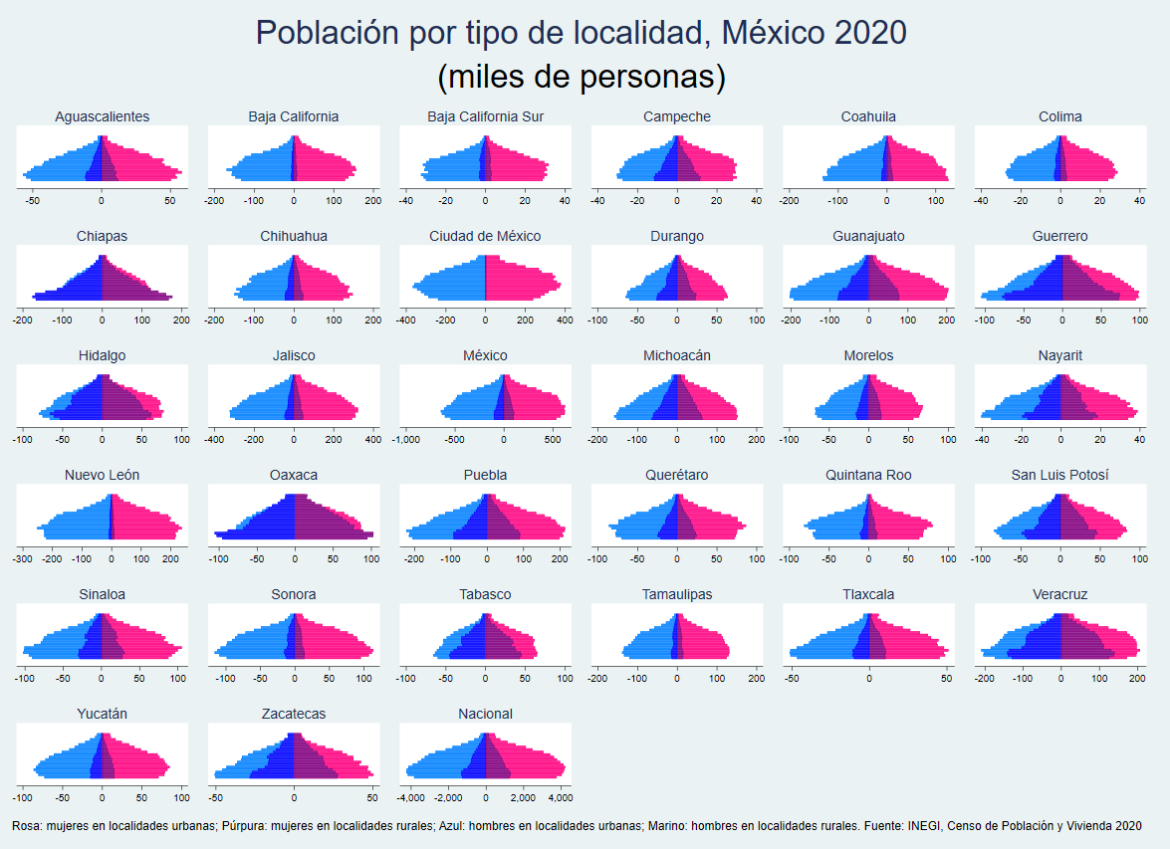
Indicador de población 2020

Slide 6
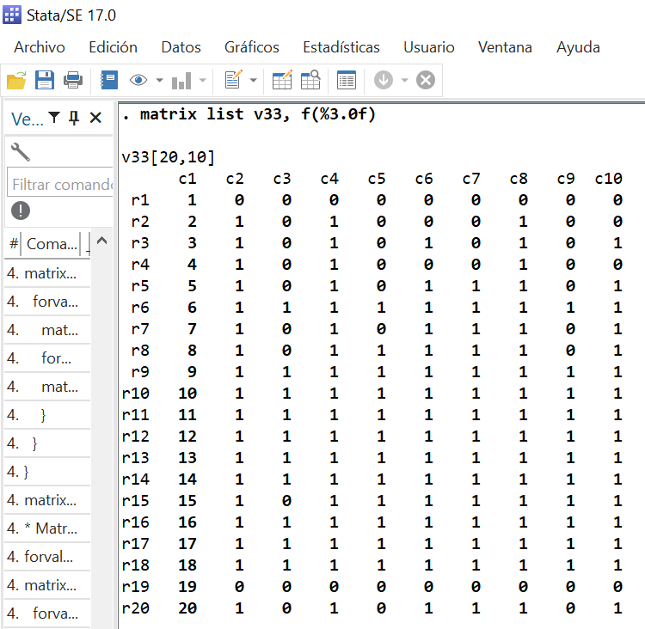
Matriz Nacional de indicadores binarios
9 indicadores de TC

Slide 7
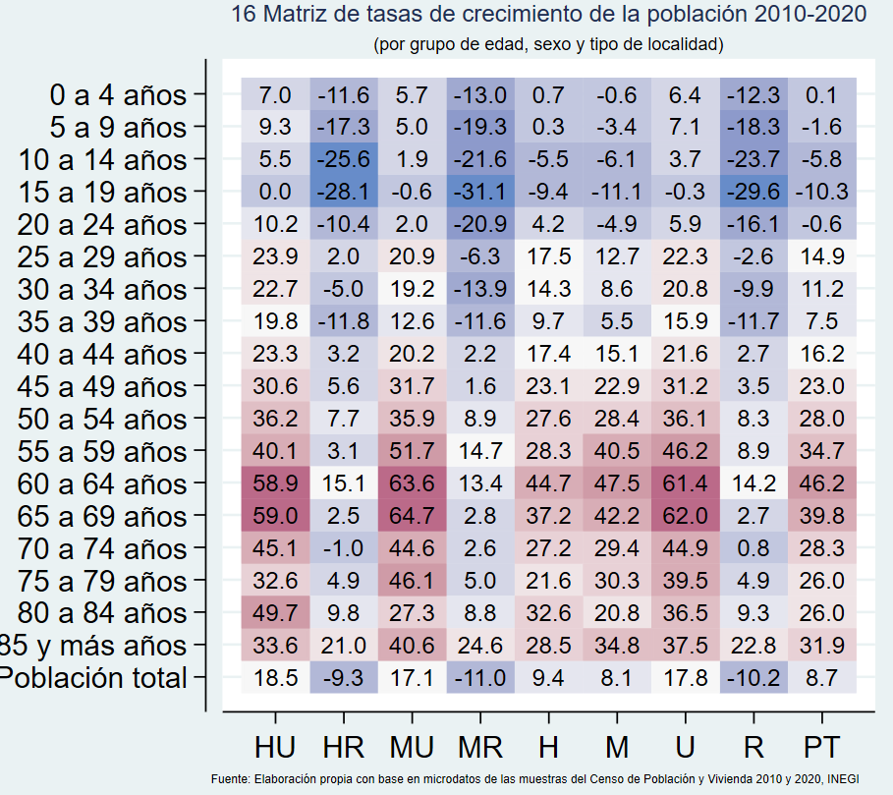

Matrices Comparativas por Estado y Nacional
Estado de Michoacán
9 indicadores de TC
de la población por grupo de edad y total
HU : Hombres en localidades urbanas
HR : Hombres en localidades rurales
MU : Mujeres en localidades urbanas
MR : Mujeres en localidades rurales
9) Población Total
$$⋮$$

Slide 8
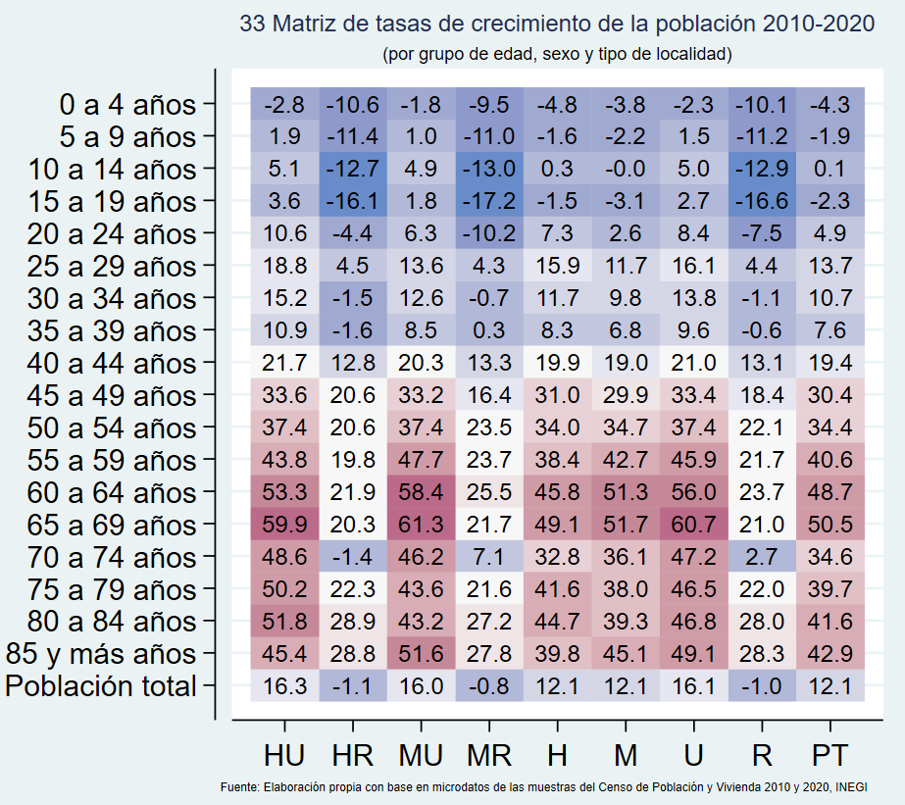
Matrices Comparativas por Estado y Nacional
Nacional
9 indicadores de TC
de la población por grupo de edad y total
HU : Hombres en localidades urbanas
HR : Hombres en localidades rurales
MU : Mujeres en localidades urbanas
MR : Mujeres en localidades rurales
9) Población Total
$$⋮$$

Slide 9
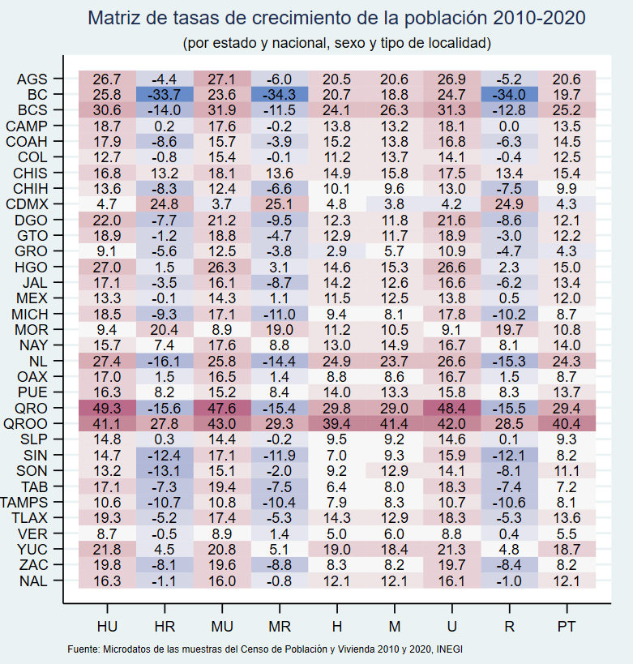

Matriz de indicadores de población
9 indicadores de TC
de la población por grupo de edad y total
HU : Hombres en localidades urbanas
HR : Hombres en localidades rurales
MU : Mujeres en localidades urbanas
MR : Mujeres en localidades rurales
9) Población Total
$$⋮$$

Slide 10
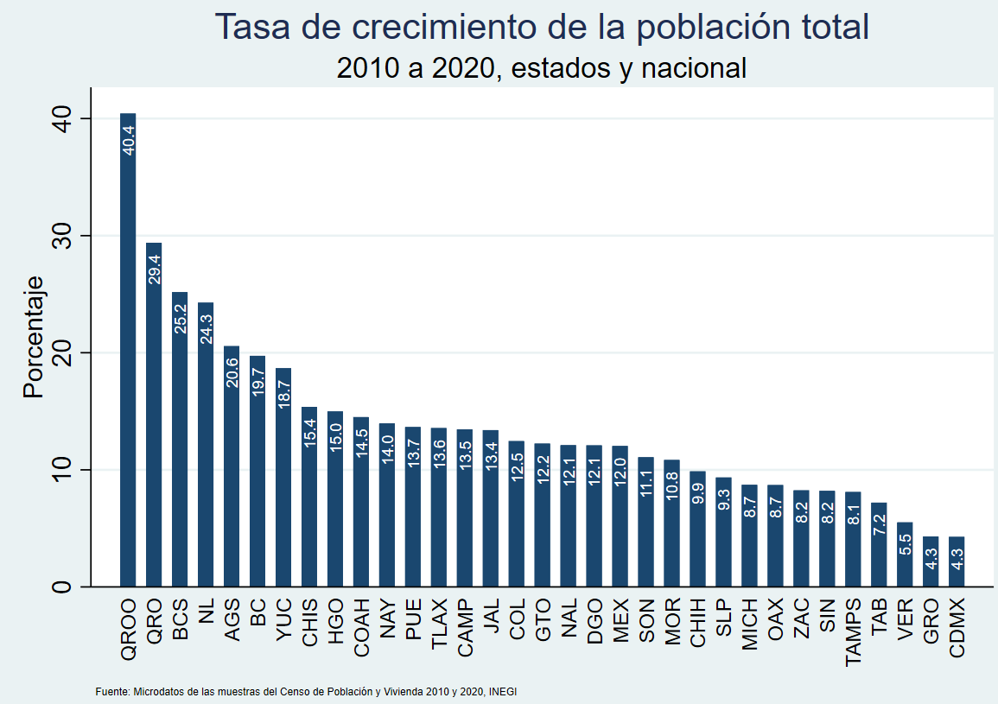
Indicador de población

Slide 11
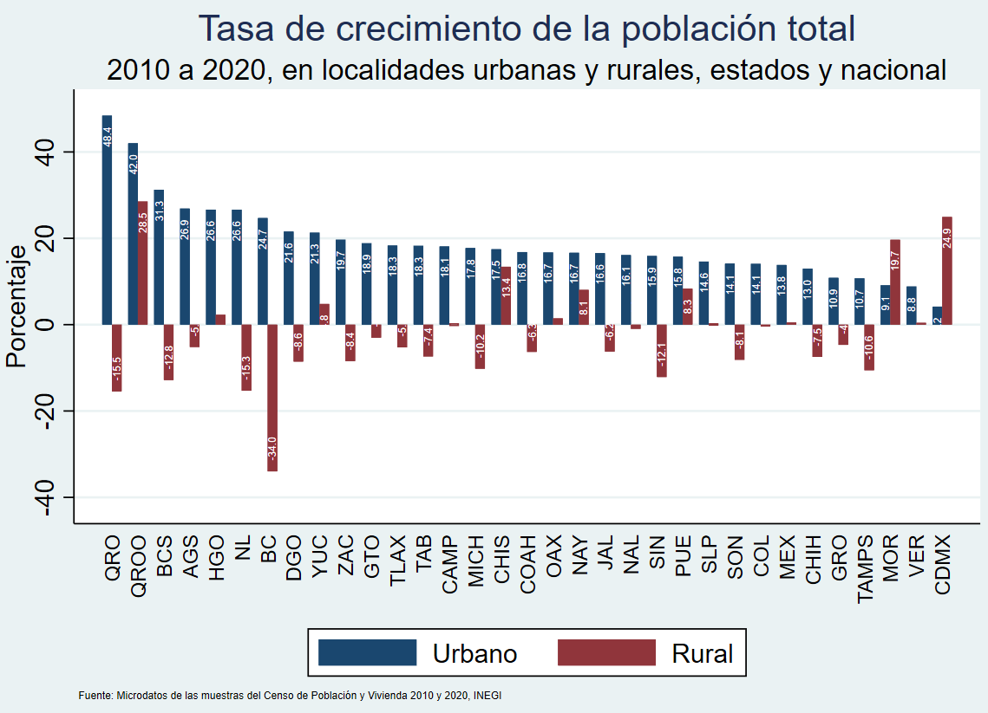
Indicador de población

Slide 12
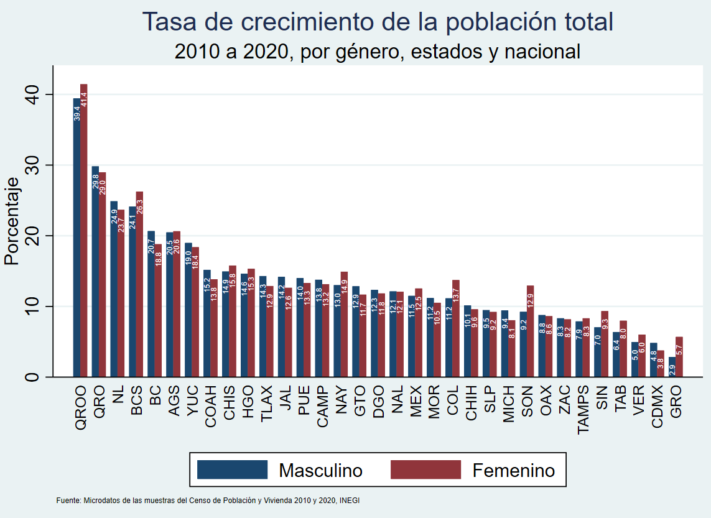
Indicador de población

Slide 13
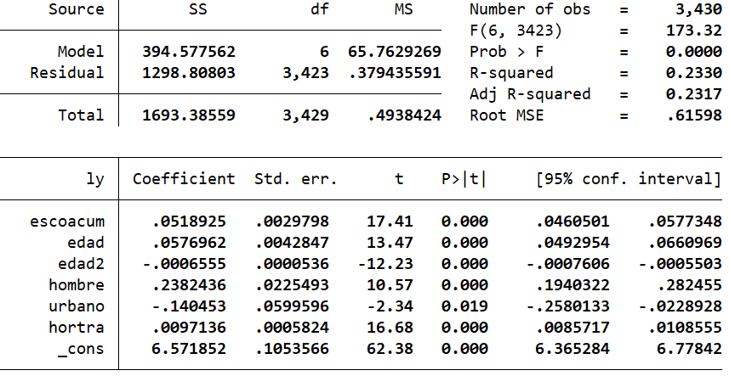
Modelo de Mincer, retornos al capital humano
Estado de Aguascalientes
Municipio 11 San Francisco de los Romo
Matriz estatal de coeficientes estimados por municipio
CVEGEO | CVE_ENT | id | nom_mun | Constante | escoacum | edad | edad2 | hombre | urbano | hortra
1001 | 1 | 1 | Aguascalientes | 6.1958 | 0.0669 | 0.0575 | -0.0006 | 0.2920 | -0.0210 | 0.0118
1002 | 1 | 2 | Asientos | 6.4719 | 0.0470 | 0.0421 | -0.0005 | 0.2633 | 0.1316 | 0.0132
1003 | 1 | 3 | Calvillo | 6.3381 | 0.0474 | 0.0450 | -0.0005 | 0.2685 | 0.0178 | 0.0141
1004 | 1 | 4 | Cosío | 6.4749 | 0.0591 | 0.0332 | -0.0004 | 0.1758 | 0.0529 | 0.0156
1005 | 1 | 5 | Jesús María | 6.0248 | 0.0735 | 0.0651 | -0.0007 | 0.2593 | 0.1358 | 0.0105
1006 | 1 | 6 | Pabellón de Arteaga | 6.3212 | 0.0724 | 0.0466 | -0.0005 | 0.2540 | -0.0626 | 0.0116
1007 | 1 | 7 | Rincón de Romos | 6.0366 | 0.0602 | 0.0606 | -0.0007 | 0.2785 | -0.0095 | 0.0123
1008 | 1 | 8 | San José de Gracia | 6.4213 | 0.0545 | 0.0429 | -0.0004 | 0.2766 | -0.0617 | 0.0145
1009 | 1 | 9 | Tepezalá | 6.5810 | 0.0508 | 0.0443 | -0.0005 | 0.2512 | 0.0351 | 0.0106
1010 | 1 | 10 | El Llano | 6.0397 | 0.0636 | 0.0519 | -0.0006 | 0.3658 | 0.0574 | 0.0137
1011 | 1 | 11 | San Francisco de los Romo | 6.5719 | 0.0519 | 0.0577 | -0.0007 | 0.2382 | -0.1405 | 0.0097

Slide 14
Modelo de Mincer, retornos al capital humano

Slide 15

STATA Do-File
cd "C:\CPyV2010\Muestra (cuestionario ampliado)\"
forvalues i = 1(1)9 {
shell rename personas_0`i'.dta personas_`i'.dta
}
clear
program drop _all
program define piramides
use edad sexo tam_loc factor using "C:\CPyV2010\Muestra (cuestionario ampliado)\personas_`1'.dta",clear
* Pirámide de Población 2010
recode edad (0/4=1) (5/9=2) (10/14=3) (15/19=4) (20/24=5) (25/29=6) (30/34=7) (35/39=8) (40/44=9) (45/49=10) (50/54=11) (55/59=12) (60/64=13) (65/69=14) (70/74=15) (75/79=16) (80/84=17) (85/150=18) (999=.) , gen(g_edad)
label define g_edad 1 "0 a 4 años" 2 "5 a 9 años" 3 "10 a 14 años" 4 "15 a 19 años" 5 "20 a 24 años" 6 "25 a 29 años" 7 "30 a 34 años" 8 "35 a 39 años" 9 "40 a 44 años" 10 "45 a 49 años" 11 "50 a 54 años" 12 "55 a 59 años" 13 "60 a 64 años" 14 "65 a 69 años" 15 "70 a 74 años" 16 "75 a 79 años" 17 "80 a 84 años" 18 "85 y más años"
label values g_edad g_edad
gen urbano=(tam_loc~=1)
gen hombres_u=(sexo==1 & urbano==1)
gen hombres_r=(sexo==1 & urbano==0)
gen mujeres_u=(sexo==3 & urbano==1)
gen mujeres_r=(sexo==3 & urbano==0)
tabulate g_edad urbano [iw=factor], missing
collapse (sum) hombres_* mujeres_* [iw=factor], by(g_edad)
mkmat g_edad hombres_u hombres_r mujeres_u mujeres_r
matrix pob`1'_2010=(g_edad,hombres_u,hombres_r,mujeres_u,mujeres_r)
matrix list pob`1'_2010
gen mil_muj_u = mujeres_u/1000
gen mil_hom_u = -hombres_u/1000
gen mil_muj_r = mujeres_r/1000
gen mil_hom_r = -hombres_r/1000
format mil_hom_u %6.0fc
format mil_hom_r %6.0fc
format mil_muj_u %6.0fc
format mil_muj_r %6.0fc
gen cero=0
tabstat hombres_u hombres_r mujeres_u mujeres_r if g_edad~=., stats(sum) by(g_edad) f(%19.0fc)
twoway (bar mil_hom_u g_edad if g_edad~=., horizontal color(midblue)) (bar mil_hom_r g_edad if g_edad~=., horizontal color(blue)) (bar mil_muj_u g_edad if g_edad~=., horizontal color(pink)) (bar mil_muj_r g_edad if g_edad~=., horizontal color(purple)) (scatter g_edad cero if g_edad~=., msymbol(i) mlabcolor(black)), title(`2') legend(off) yscale(off) ylabel(,nogrid) saving("pp_`1'_2010.GPH",replace)
end
piramides 1 "Aguascalientes“
piramides 32 "Zacatecas"
$$⋮$$

Slide 16

STATA Do-File
* Integración de matriz nacional
matrix pob33_2010=pob1_2010
forvalues i = 2(1)32 {
forvalues j = 1(1)19 {
forvalues k = 2(1)5 {
matrix pob33_2010[`j',`k']=pob33_2010[`j',`k']+pob`i'_2010[`j',`k']
}
}
}
matrix list pob33_2010, f(%19.0fc)
* Pirámide nacional
clear
svmat pob33_2010, names(col)
gen mil_muj_u = mujeres_u/1000
gen mil_hom_u = -hombres_u/1000
gen mil_muj_r = mujeres_r/1000
gen mil_hom_r = -hombres_r/1000
format mil_hom_u %6.0fc
format mil_hom_r %6.0fc
format mil_muj_u %6.0fc
format mil_muj_r %6.0fc
gen cero=0
tabstat hombres_u hombres_r mujeres_u mujeres_r if g_edad~=., stats(sum) by(g_edad) f(%19.0fc)
twoway (bar mil_hom_u g_edad if g_edad~=., horizontal color(midblue)) (bar mil_hom_r g_edad if g_edad~=., horizontal color(blue)) (bar mil_muj_u g_edad if g_edad~=., horizontal color(pink)) (bar mil_muj_r g_edad if g_edad~=., horizontal color(purple)) (scatter g_edad cero if g_edad~=., msymbol(i) mlabcolor(black)), title("Nacional") legend(off) yscale(off) ylabel(,nogrid) saving("pp_33_2010.GPH",replace)
* Gráficas Estados y Nacional
graph combine "pp_1_2010.GPH" "pp_2_2010.GPH" "pp_3_2010.GPH" "pp_4_2010.GPH" "pp_5_2010.GPH" "pp_6_2010.GPH" "pp_7_2010.GPH" "pp_8_2010.GPH" "pp_9_2010.GPH" "pp_10_2010.GPH" "pp_11_2010.GPH" "pp_12_2010.GPH" "pp_13_2010.GPH" "pp_14_2010.GPH" "pp_15_2010.GPH" "pp_16_2010.GPH" "pp_17_2010.GPH" "pp_18_2010.GPH" "pp_19_2010.GPH" "pp_20_2010.GPH" "pp_21_2010.GPH" "pp_22_2010.GPH" "pp_23_2010.GPH" "pp_24_2010.GPH" "pp_25_2010.GPH" "pp_26_2010.GPH" "pp_27_2010.GPH" "pp_28_2010.GPH" "pp_29_2010.GPH" "pp_30_2010.GPH" "pp_31_2010.GPH" "pp_32_2010.GPH" "pp_33_2010.GPH", title("Población por tipo de localidad, México 2010",size(medium)) subtitle("(miles de personas)") note("Rosa: mujeres en localidades urbanas; Púrpura: mujeres en localidades rurales; Azul: hombres en localidades urbanas; Marino: hombres en localidades rurales. Fuente: INEGI, Censo de Población y Vivienda 2010", size(tiny)) saving("pp_2010.GPH", replace)
graph combine "pp_2010.GPH" "pp_2020.GPH"
$$⋮$$

Slide 17
STATA Do-File
* Matrices Comparativas por Estado y Nacional 2010-2020
foreach y in 2010 2020 {
forvalues i = 1(1)33 {
matrix m`i'_`y'=J(20,10,0)
}
}
foreach y in 2010 2020 {
forvalues i = 1(1)33 {
matrix m`i'_`y'=J(20,10,0)
forvalues j = 1(1)19 {
forvalues k = 2(1)5 {
matrix m`i'_`y'[`j',1]=`j'
matrix m`i'_`y'[`j',`k']=pob`i'_`y'[`j',`k']
}
matrix m`i'_`y'[`j',6]=m`i'_`y'[`j',2]+m`i'_`y'[`j',3]
matrix m`i'_`y'[`j',7]=m`i'_`y'[`j',4]+m`i'_`y'[`j',5]
matrix m`i'_`y'[`j',8]=m`i'_`y'[`j',2]+m`i'_`y'[`j',4]
matrix m`i'_`y'[`j',9]=m`i'_`y'[`j',3]+m`i'_`y'[`j',5]
matrix m`i'_`y'[`j',10]=m`i'_`y'[`j',6]+m`i'_`y'[`j',7]
forvalues k = 2(1)10 {
matrix m`i'_`y'[20,`k']=m`i'_`y'[20,`k']+m`i'_`y'[`j',`k']
}
}
}
}
* Matrices de población
matrix list m33_2010, f(%19.0fc)
matrix list m33_2020, f(%19.0fc)
* Adecuar matrices para presentar visualmente
forvalues i = 1(1)33 {
clear
svmat tc`i', names(col)
drop in 19
drop c1
mkmat c*, matrix(c`i')
matrix rownames c`i' = "0 a 4 años" "5 a 9 años" "10 a 14 años" "15 a 19 años" "20 a 24 años" "25 a 29 años" "30 a 34 años" "35 a 39 años" "40 a 44 años" "45 a 49 años" "50 a 54 años" "55 a 59 años" "60 a 64 años" "65 a 69 años" "70 a 74 años" "75 a 79 años" "80 a 84 años" "85 y más años" "Población total"
matrix colnames c`i' = "HU" "HR" "MU" "MR" "H" "M" "U" "R" "PT"
heatplot c`i', values(format(%3.1f)) color(hcl diverging, intensity(.6)) legend(off) aspectratio(1) title("`i' Matriz de tasas de crecimiento de la población 2010-2020",size(small)) subtitle("(por grupo de edad, sexo y tipo de localidad)",size(vsmall)) note("Fuente: Elaboración propia con base en microdatos de las muestras del Censo de Población y Vivienda 2010 y 2020, INEGI",size(tiny)) saving("mtc_`i'.GPH", replace)
}
* Matrices de TC poblacional por Estado y Nacional
matrix estados=J(33,10,0)
forvalues i = 1(1)33 {
forvalues k = 2(1)10 {
matrix estados[`i',`k']=tc`i'[20,`k']
}
}
matrix list estados

Slide 18
STATA Do-File
* Modelo minceriano
clear
program drop _all
program define mincer
use ent mun nom_ent nom_mun edad sexo tam_loc escoacum ingtrmen hortra using "C:\CPyV2010\Muestra (cuestionario ampliado)\personas_`1'.dta",clear
gen ent_num=real(ent)
gen mun_num=real(mun)
drop if edad==999
drop if escoacum==99 | escoacum==.
drop if ingtrmen==999998 | ingtrmen==999999
gen hombre=(sexo==1)
gen urbano=(tam_loc~=1)
drop if hortra==999
gen ly=log(ingtrmen)
gen edad2=edad*edad
levelsof mun_num, local(levels)
foreach l of local levels {
regress ly escoacum edad edad2 hombre urbano hortra if mun_num==`l'
matrix b_`l'=e(b)
}
end
mincer 1
collapse (mean) ent_num mun_num, by (nom_ent nom_mun)
sort ent_num mun_num
save "C:\CPyV2010\nombres_b_1.dta",replace
clear
matrix dir
matrix b=(b_1\b_2\b_3\b_4\b_5\b_6\b_7\b_8\b_9\b_10\b_11)
matrix list b
matrix colnames b = "escoacum" "edad" "edad2" "hombre" "urbano" "hortra" "Constante"
svmat b, names(col)
gen ent_num=1
gen mun_num=_n
sort ent_num mun_num
merge ent_num mun_num using "C:\CPyV2010\nombres_b_1.dta"
order nom_ent nom_mun ent_num mun_num Constante escoacum edad edad2 hombre urbano hortra

Slide 19

STATA Do-File
gen CVE_ENT="01"
gen CVE_MUN=string(mun_num)
for num 1/9:replace CVE_MUN="00X" if mun_num==X
for num 10/11:replace CVE_MUN="0X" if mun_num==X
drop _merge
sort CVE_ENT CVE_MUN
save "C:\CPyV2010\estimadores_mun_b_1.dta",replace
* Estado de Aguascalientes
clear
use if CVE_ENT=="01" using "E:\MGN\mun-d.dta",clear
sort CVE_ENT CVE_MUN
merge CVE_ENT CVE_MUN using "C:\CPyV2010\estimadores_mun_b_1.dta"
* Mapa 2010
spmap escoacum using "E:\MGN\mun-c.dta", id(id) clmethod(q) fcolor(Greens) title("Aguascalientes") subtitle("Tasas de retorno a la escolaridad en municipios, 2010") note("Fuente: Censo de Población y Vivienda 2010")
* Mapa 2020
spmap escoacum using "E:\MGN\mun-c.dta", id(id) clmethod(q) fcolor(Greens) title("Aguascalientes") subtitle("Tasas de retorno a la escolaridad en municipios, 2020") note("Fuente: Censo de Población y Vivienda 2020")
$$⋮$$

Slide 20
Mapas de la Actualización del Marco Censal Agropecuario 2016 con
STATA
Gracias

